Slide 1
BUSCA EDU CURSOS
Trata-se de um site de buscas como google, Educa Mais Brasil entre outros sites.Destinado a buscas de cursos gratuitos na Rede Estadual de Educação no Paraná. Ele fará uma busca no site usando um cadastro simples e gerando resultado com o endereço cadastrado.Logo cadastro feito o usuário pode gerar outros resultados usando endereços diferentes sem um novo cadastro.
Para cadastro o usuário precisa de cadastrar :
menu
botão cadastrar
nome
idade
email
cidade
bairro
rua/av.
número
Clicar no botão IR.
A tela mostrará o resultado da busca. Ao final da tela terá um botão voltar que fará o usuário voltar à tela inicial para uma nova pesquisa. E também um botão de sair para desligar a tela para que outro usuário entre depois.
Objetivo do Site é tornar mais acessível a informação de cursos gratuitos próximos. O grande problema dos interessados é a falta de informação sobre cursos gratuitos próximos e sites destinados a buscas e informações que não chegam até a casa do usuário.
Lean Inception
Lean é uma metodologia que consiste em deixar operações de uma empresa mais enxutas, com foco em diminuir desperdícios sem prejudicar a qualidade da solução final. Visa a diminuir desperdícios, custos e aumentar a produtividade dentro de uma empresa. O objetivo do Lean é atingir o maior número de usuários.
Usando esse métodos do Lean foi feita uma pesquisa via formulário google para descobrir o que o usuário necessitava,com perguntas específicas sobre o site.

Slide 2
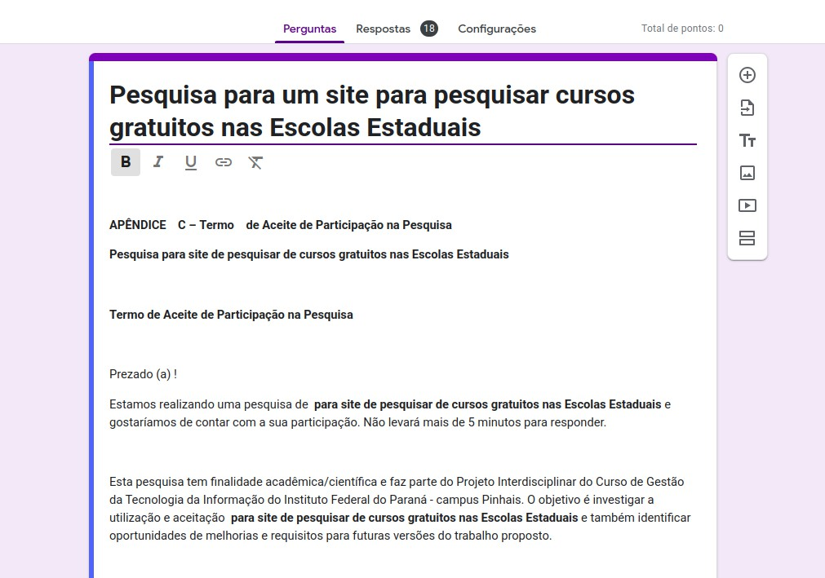
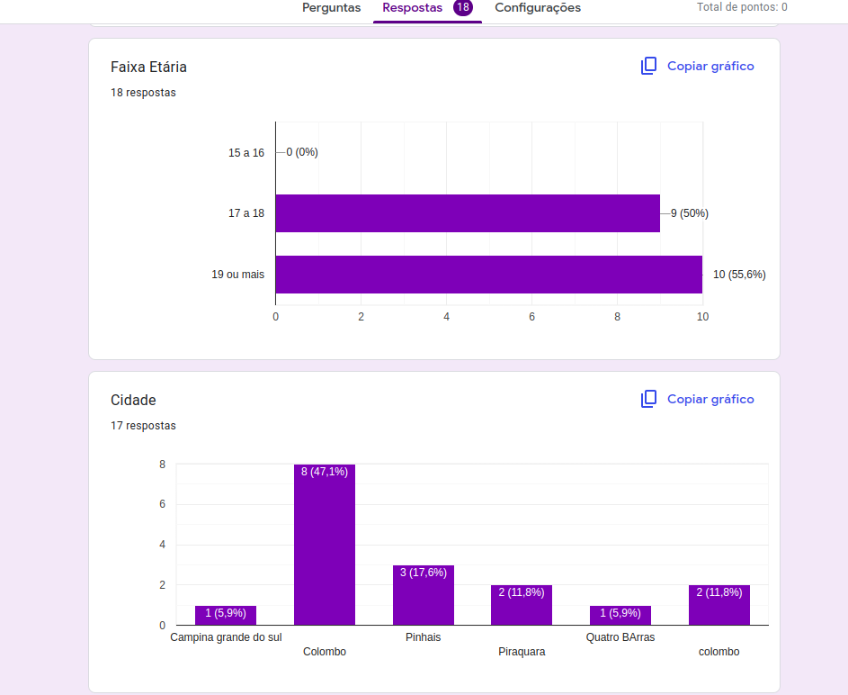

Slide 3
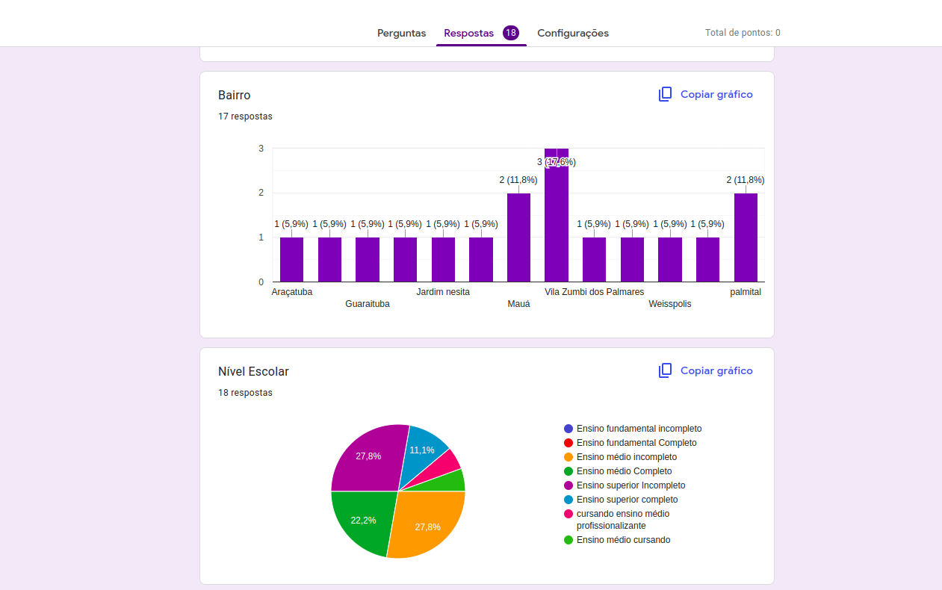
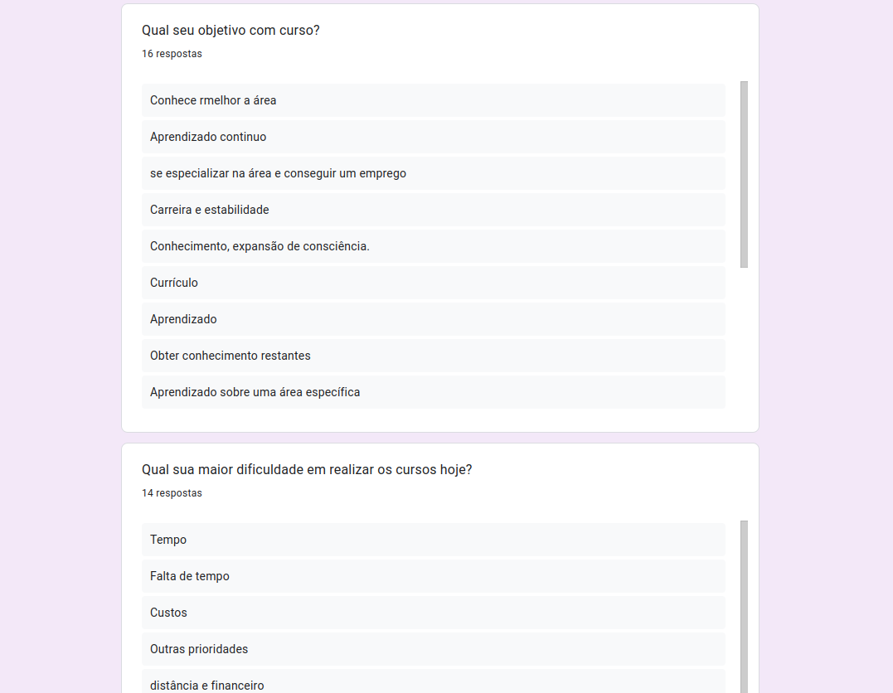

Slide 4
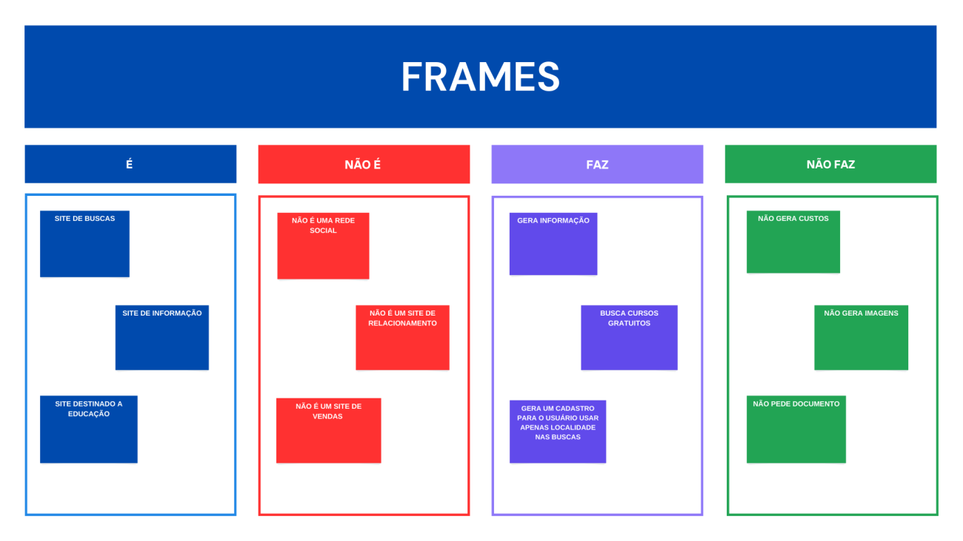
Features
Features são funcionalidades ou recursos desenvolvidos por equipes para produtos e plataformas digitais, com o objetivo de adicionar valor e atender às necessidades dos usuários. Após analisar os problemas através da pesquisa, podemos identificar as soluções e benefícios que o site poderá trazer ao usuário e assim imaginar o site funcionando.
Persona
Persona é uma representação fictícia de um cliente ideal de uma empresa. Ela é baseada em dados reais sobre os clientes, como comportamentos, necessidades, desafios e objetivos.

Slide 5
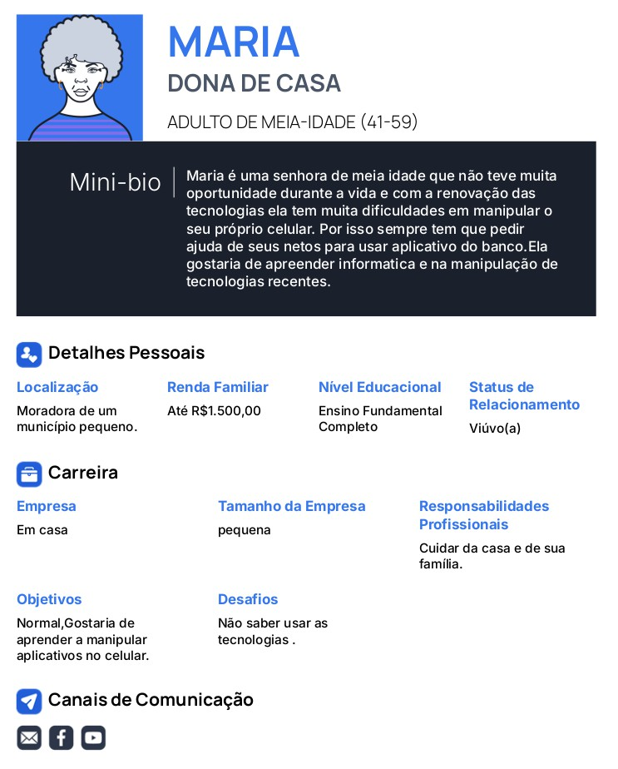

Slide 6
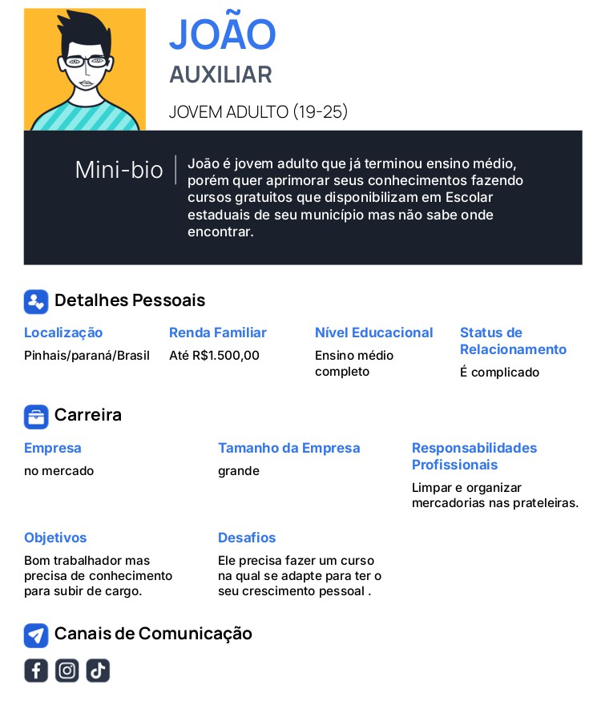

Slide 7
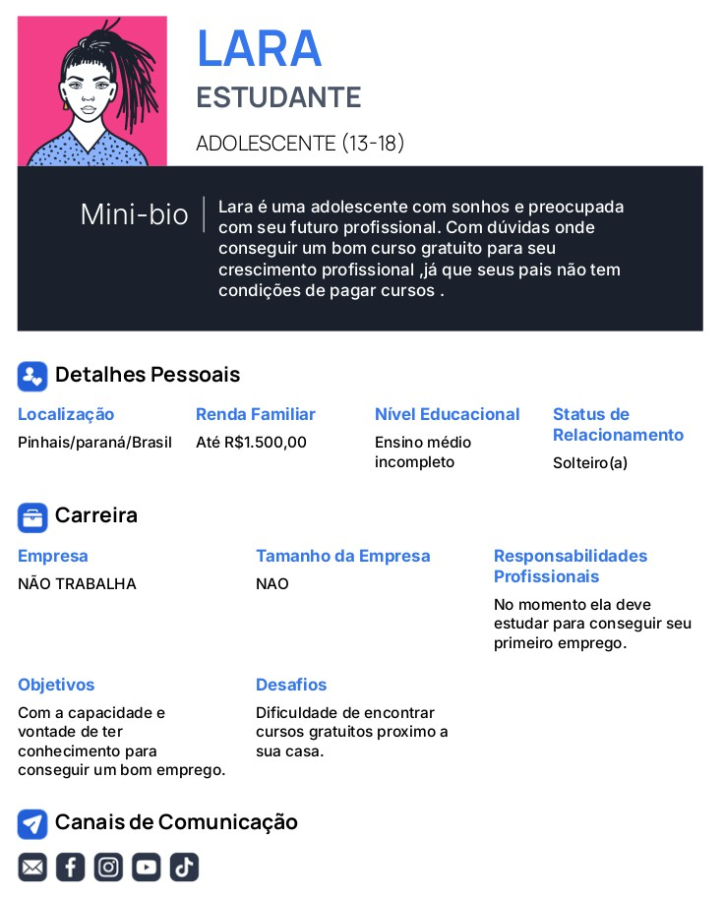
Prototipação

Slide 8
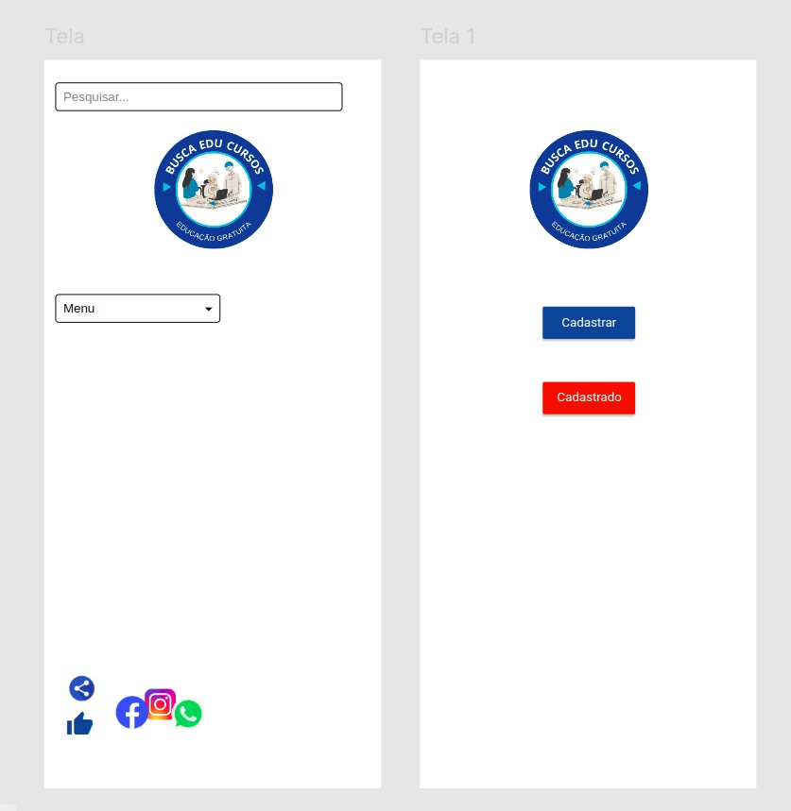
Tela inicial

Slide 9
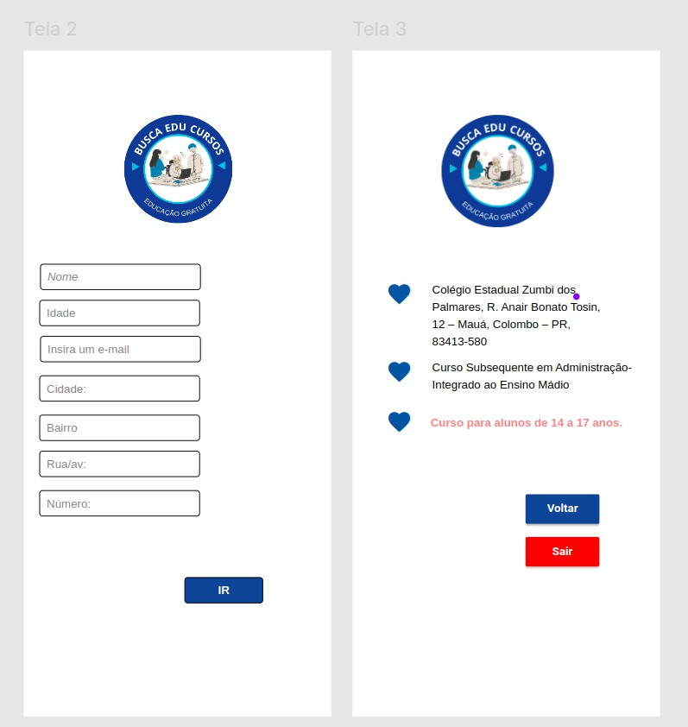
Esta é uma tela inicial básica podendo haver melhorias durante o uso.
O MVP, ou Mínimo Produto Viável, é uma versão inicial de um produto que contém apenas as funcionalidades essenciais para funcionar e ser lançado ao mercado. O site possui Barra de pesquisa simples onde Campo de texto o usuário digita sua busca. Exibição de resultados em formato de lista Apresenta os resultados da busca em uma lista. Breve descrição, layout minimalista e responsivo Design limpo sem muitos elementos gráficos e adaptável a diferentes tamanhos de tela.

Slide 10
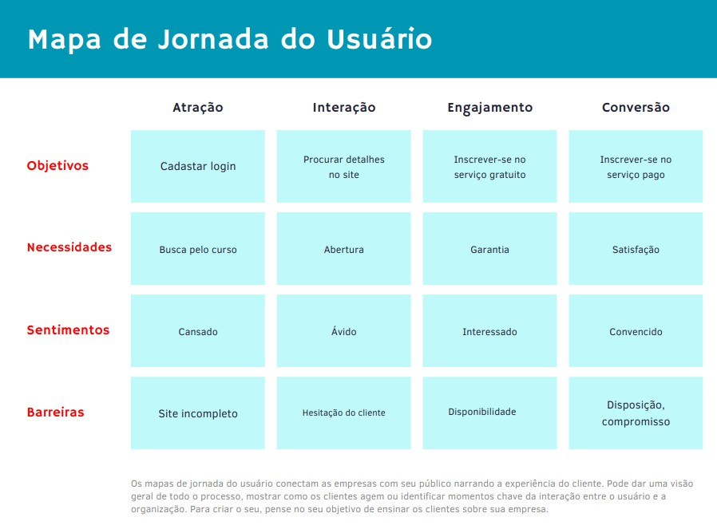
Coleta de dados básicos de uso Monitoramento do número de buscas realizadas, palavras-chave mais buscadas, etc.,
Foca na usabilidade e acessibilidade, economizando recursos de desenvolvimento em design complexo.Reduz custos iniciais e permite escalar a infraestrutura conforme a demanda aumenta.
Fornece insights sobre o uso do site e ajuda a priorizar melhorias futuras
Exportar para as Planilhas

Slide 11
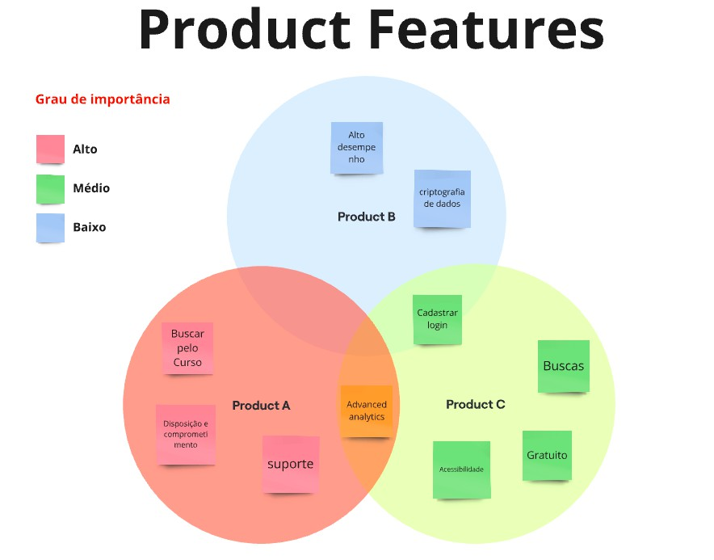
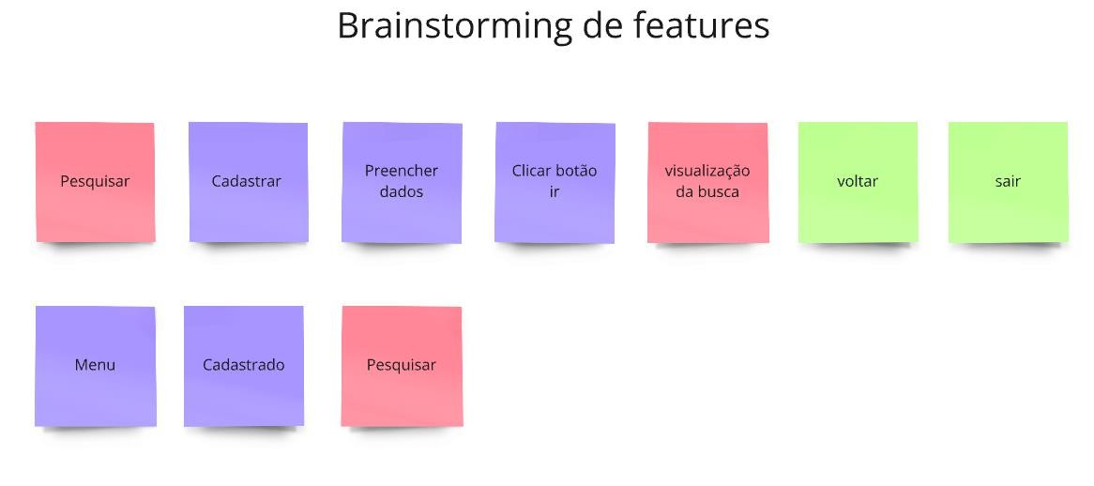

Slide 12

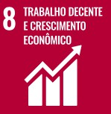
Objetivos de Desenvolvimento sustentável
Educação de qualidade:
Objetivo 1. Assegurar a educação inclusiva e equitativa e de qualidade, e promover
oportunidades de aprendizagem ao longo da vida para todas e todos. Trazer o conhecimento às regiões de difícil acesso à informação e educação.
Trabalho decente e crescimento econômico:
Objetivo 2. Promover o crescimento econômico sustentado, inclusivo e sustentável, emprego pleno e produtivo e trabalho decente para todas e todos. Informar que o cidadão tem o direito de estudar transformando seu crescimento econômico e emprego com cursos ofertados.

Slide 13

Redução das desigualdades:
Objetivo 3. Reduzir a desigualdade entre eles. Incentivar a informação de que cursos são disponíveis a todas as idades. Desde idosos, adultos, adolescentes. Independente de raça, cor, sexo, nacionalidade, ideologia ou crença.

Slide 14
Trabalhos Correlatos
DESENVOLVIMENTO DE WEBSITES PARA A COMUNIDADE
Criação do site da Diocese do Divino Espírito Santo https://capela.unisagrado.edu.br/index.php/interacao/article/view/488
Autores
Elvio Gilberto da Silva Nicole da Silva Carvalho Beatriz Pellicia Badine
Guilherme Henrique de Oliveira
Guilherme Janoario Soares Jéssica Celestino da Silva Shizuka Dias Rodrigues
Diretrizes Básicas de Acessibilidade à Web Aplicadas ao Site de uma Faculdade de Tecnologia
https://revista.fateczl.edu.br/index.php/git/article/view/68
Autores
Edson Company Colalto Júnior Universidade de Araraquara – UNIARA Celio Daroncho
Faculdade de Engenharia Civil, Arquitetura e Urbanismo da Unicamp | FECFAU- Unicamp
João Roberto Maiellaro
Programa de Doutorado em Engenharia de Produção | Unip
Comparação:
O que ambos os trabalhos têm em comum é a criação de sites bem elaborados, mas diferem nos seus principais objetivos. Enquanto o primeiro enfatiza a presença online e o impacto institucional da Diocese, o segundo prioriza a acessibilidade universal e a inclusão digital.
O primeiro é orientado ao fortalecimento da marca e alcance, e o segundo visa criar um ambiente web funcional para todos, seguindo normas específicas de acessibilidade.
Em comparação com meu projeto, os dois trabalhos seguem a mesma linha “trazer informação
ao usuário' o’ que diferem do meu objetivo é que ele é destinado a comunidade local.E apenas para o estado do Paraná.

